Slide 1
躁动的web动画 ——第44讲 随机多边形动画
主讲人：kong66

Slide 2
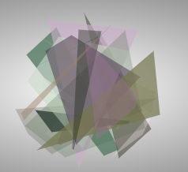
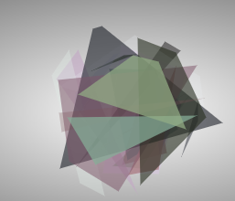
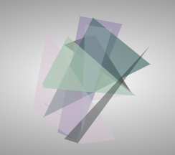
1.目标——随机多边形动画（难度：3.0）
本期我们的目标是制作若干个层叠的，随机的，不断变换的，同时限定在一定半径内的多边形动画！看起来很有艺术感！

Slide 3
2.分析需求——庖丁解牛
如何制作随机的多边形
多边形就是有多个定点和边组成的.如果要制作的多边形的顶点都是位于某个半径的圆周上，也就是制作一个有外接圆的多边形，那么问题将会变得非常简单！

Slide 4
3.制作多边形
3-a 思路
假设要制作的多边形都是有外接圆的，那么只要在外接圆上随机若干个点，然后将这些点依次用线连接起来，就形成多边形了！

Slide 5
3-b 随机点
假设要制做一个三角形，先假定一个外接圆半径，随机三个角度与x轴的角度，根据角度和半径，就可以得出三个顶点的x,y坐标
y
B
A
x
C

Slide 6
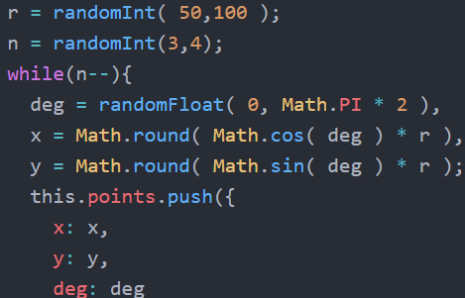
随机一个50到100范围内的半径
随机3到4个点
随机一个角度
根据角度计算x,y坐标

Slide 7
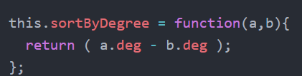

3-b 按顺序连线
如果要绘制多边形，我们肯定是使用lineTo(),moveTo()
函数来实现绘图，但是必须按照一定的顺序，顺序不对，绘制出来的图形就可能是错乱的，必须依次连线.解决办法就是根据上一步随机出的不同角度，进行排序，然后依次连接即可！

Slide 8
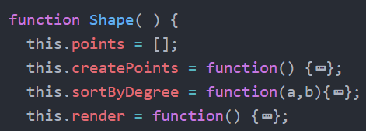
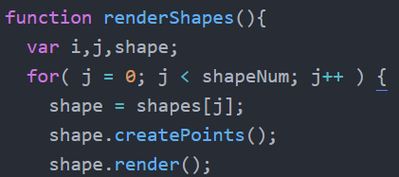
4.多个多边形
当有多个多边形的时候，我们需要一个Shape的类来进行单个多边形的管理：
多边形类构造函数
保存顶点
创建顶点
顶点排序函数
绘制所有多边形
绘制函数
重新创建顶点，变换形状

Slide 9
5.更多思考
如何将该动画改进成一个加载动画，多边形的饱和度，随着加载进度的增加而增加，从黑白变成彩色
本期内容就讲到这里，谢谢大家！

